Slide 1
SmartRecBin
Dự tính Update mạch điều khiển.

Slide 2
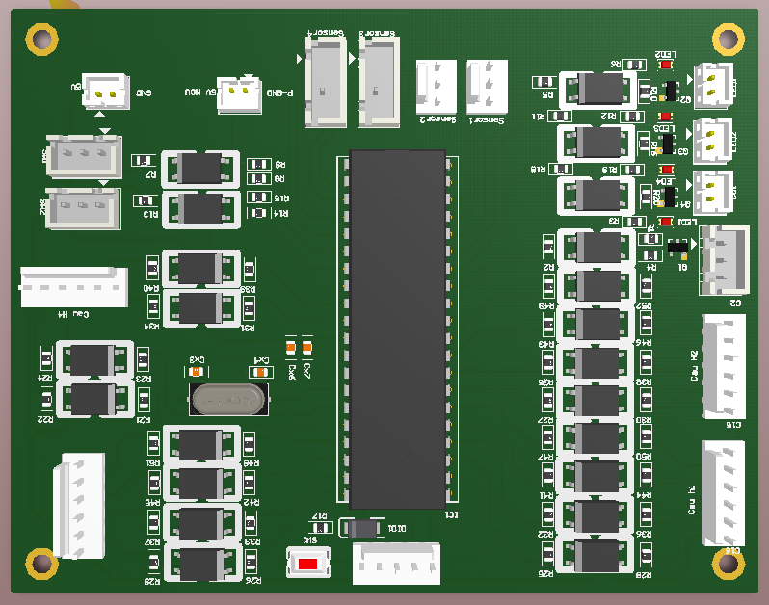
Giải pháp điều chỉnh mạch điều khiển.
IR Sensor
Chú thích:
UltrasonicSensor
Bị lỗi
1 Buzzer
2 Led
Button
Không đổi
Khử mùi
Đang dùng
H: Error
Tời
Thay đổi dự kiến
Compress Motor
UART: RX, TX
Door Motor
UART: RX, TX (TFT)
Hình 1.0: Hình ảnh thể hiện mạch MCU hiện tại và phương hướng phát triển.

Slide 3
Giải pháp điều chỉnh mạch điều khiển.
Chân chưa dung:
=> Max: Còn 9 chân chưa dùng.
=> Min: Còn 7 chân chưa dùng (trừ 2 chân I2C).
Update cảm biến:
=> Cảm biến LoadCell + HX711: 2 chân.
=> Cảm biến tời: IR or tiệm cận: 1 chân.
=> Công tắc hành trình nén: 1 chân.
=> Công tắc hành trình cửa: 1 chân.
=> 2 chân chờ Update thêm.
=> Làm mạch nhận tín hiệu cổng OR 2 chân => 1 chân.

